Slide 1
プラスチックごみゼロを 目指して
資料２－２
～泉大津市の取組み～

Slide 2
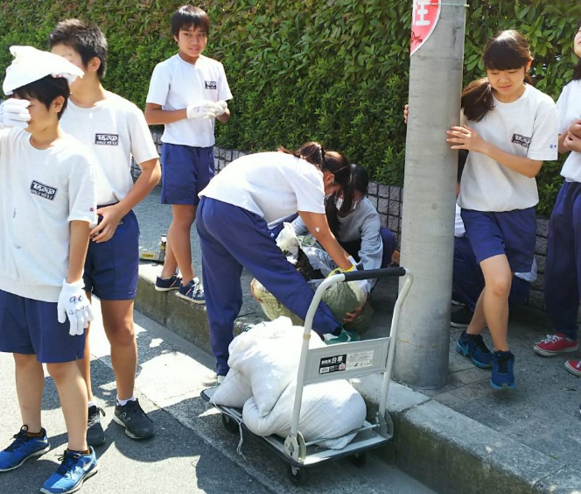
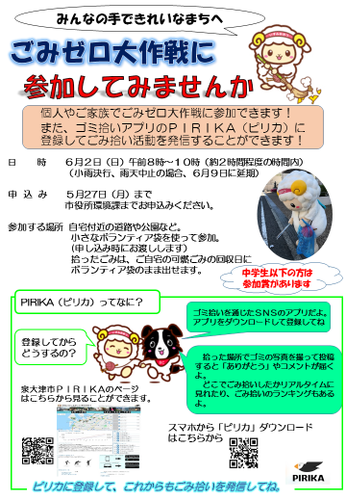
取組み① ごみゼロ大作戦
実施日 ：毎年5月30日（ごみゼロの日）付近の日曜日
参加人数：5,000人以上
参加者 ：自治会や企業などの団体、学生、個人、市職員
成 果：地域美化の推進、ＰＩＲＩＫＡを使ったごみ量
の報告
参加募集のＰＲ
広報・ＨＰ・ＦＭいずみおおつの放送・ピリカや
分別アプリのインフォメーションに掲載
また、公共施設、市内小学校が全員にチラシ配布、
市内のおやこ広場６か所等にはチラシの配布と呼びかけ

Slide 3
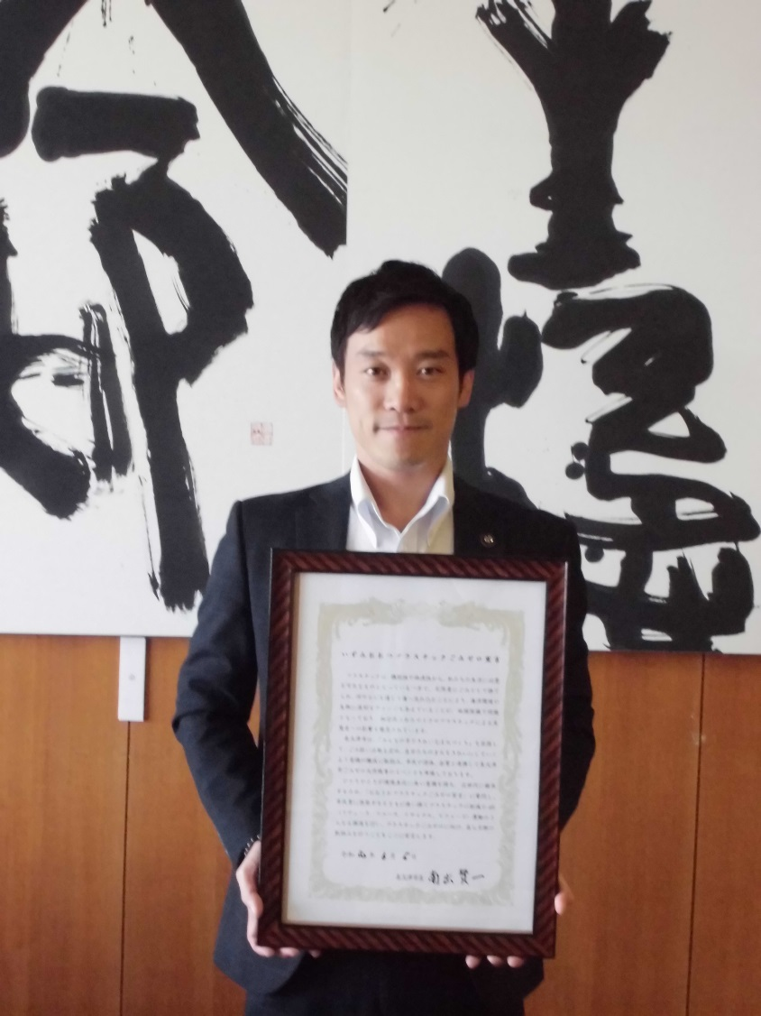
取組み② いずみおおつプラスチックごみゼロ宣言
宣言日 ：令和元年6月5日（環境の日）
宣言内容：ひとりひとりが環境美化に高い意識を
持ち、次世代に継承するため、
「おおさかプラスチックごみゼロ宣言」
に賛同し、市民等に啓発するとともに
使い捨てプラスチックの削減や4R運動
のさらなる推進を行い、プラスチックごみ
ゼロに向け、自ら不断の取組みを行う。

Slide 4
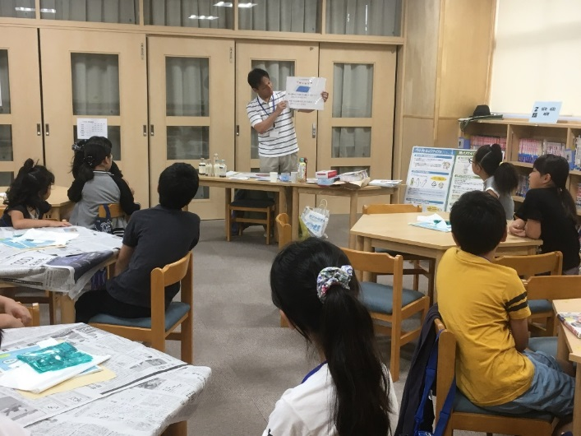
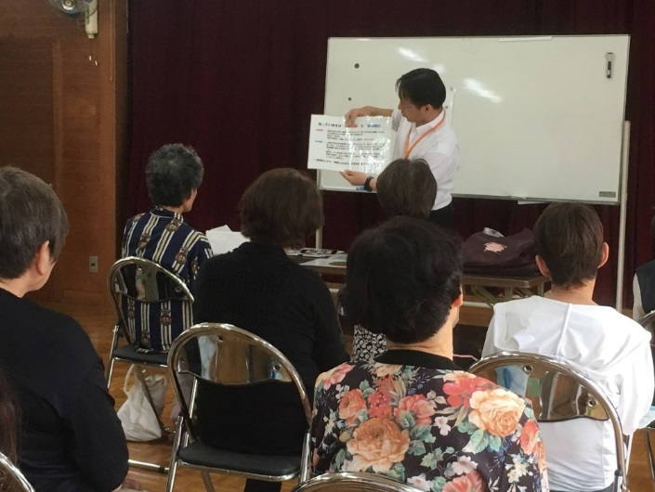
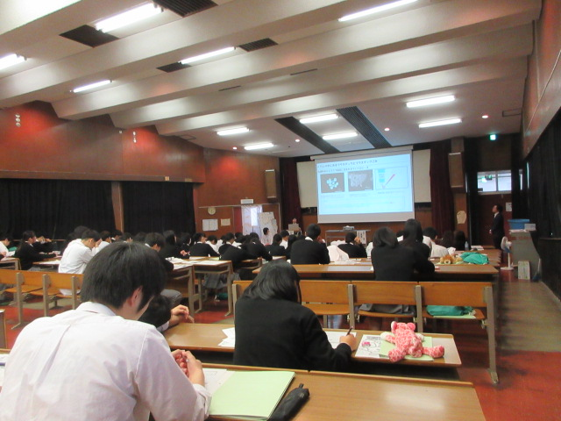
取組み③ 出前講座
実施回数：20～30回程度（1年間）
対象：市内小学生、高齢者、高校生など
内容：ごみの分別や最近のごみ問題について
小学校休日図書館開放時に
集まった児童向け講座
自治会館や高齢者の集まる施設でのミニ講座
高校生へのプラごみ問題に
関する出前授業

Slide 5
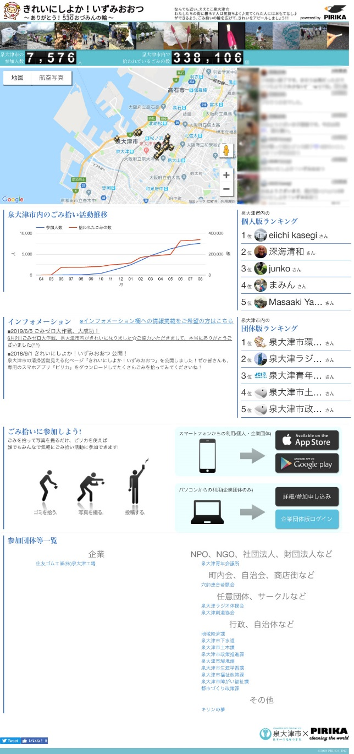
取組み④ ＰＩＲＩＫＡ（ピリカ）
平成30年9月から、ごみ拾いＳＮＳアプリＰＩＲＩＫＡを 用いた管理ページ「きれいにしよか！いずみおおつ」運営開始。
いつ・どこで・誰が泉大津市内でごみ拾いをしているかがリアルタイムにわかる。→ごみ拾いの「見える化」
「ごみを拾う・写真に撮る・投稿する」３ステップで簡単に参加可能。
世界中のユーザーから贈られる「ありがとう」で活動の モチベーションUP→活動が長続きにつながる。
現在：参加人数、ごみの数：8,614人、537,365個 （11月25日時点、延べ数）

Slide 6
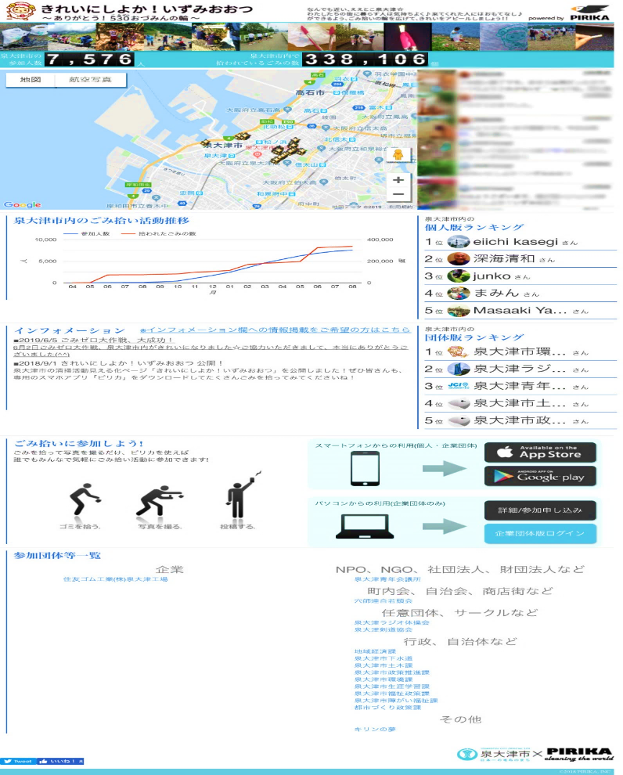
泉大津市版PIRIKAページ「きれいにしよか！いずみおおつ」
地 図
最新50件のごみ拾いが行われた位置に星マークが表示される
タイムライン
投稿した人のコメントやごみ拾い活動の写真が 最新50件表示される
グラフ
平成30年９月からの１ヶ月ごとの参加人数及び拾われたごみの累計
個人・団体ランキング
登録した日からその日までに拾われたごみの数で比較
（1年間の数でランキングのカウント）
インフォメーション
泉大津市等が通知するお知らせが表示される。
参加方法の説明
参加団体等一覧
登録後、泉大津市内で一度でもごみ拾いをしたことのある企業及び団体の名前が分類ごとに50音順に表示される

Slide 7
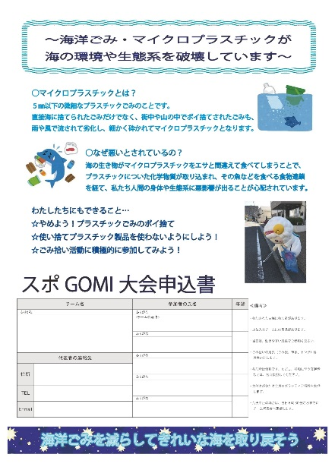
取組み⑤ スポーツGOMI拾い
「海洋ごみについて知ろう！スポGOMI大会in泉大津」
開催日時 令和元年12月15日（日）9～12時頃
競技エリア 河川を含む市中心部から沿岸部
競技ルール チームで力を合わせ、制限時間内に決められたエリア内でごみ
拾いを行い、拾ったごみの量と質でポイントを競う。
大会主旨 海洋に流れ出すプラスチックごみの存在を知り、その発生抑制
としてごみ拾いを行う。競争意識を高めるスポーツの概念を合わ
さったことで、楽しみながら海洋環境美化への意識啓発を行うこ
とができる。

Slide 8
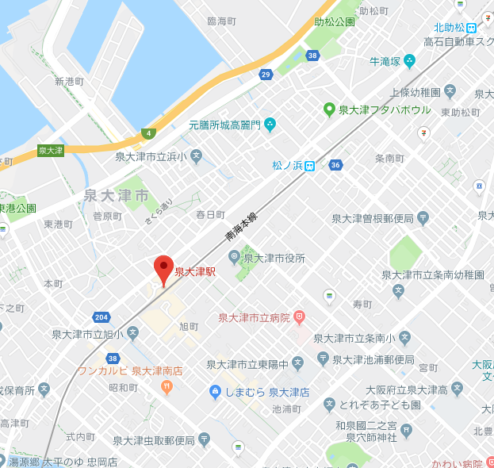
取組み⑤ スポーツGOMI拾い
【競技エリア】
【競技ルールと工夫点】
拾ったごみを7種類に分別し、量をポイントに換算、上位3組を表彰。
プラスチック及びペットボトルのごみの配点を高めに設定し、より注目して拾ってもらうようにする
エリアに小川を含めることで、プラスチックごみが海へと流出してしまう現状を知ってもらう

Slide 9
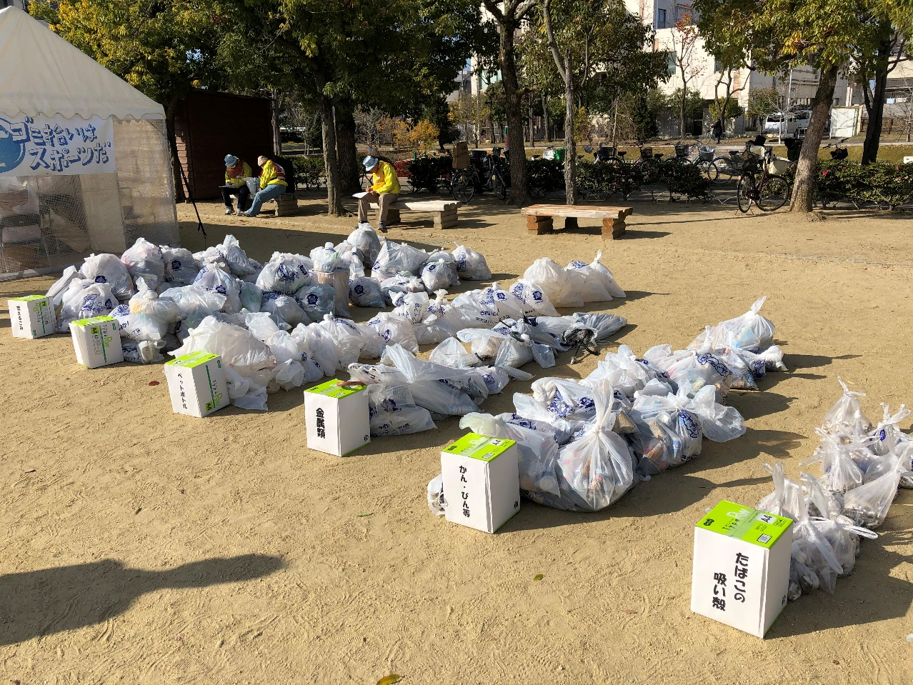
取組み⑤ スポーツGOMI拾い
参加者：25チーム、120人
結果：ごみ総量 122.89㎏
分別の品目 | 拾った量（㎏）
燃える | 35.81
プラスチック | 17.76
ペットボトル | 10.44
金属類 | 22.77
かん・びん | 32.48
たばこの吸い殻 | 3.28
ライター | 0.35

Slide 10
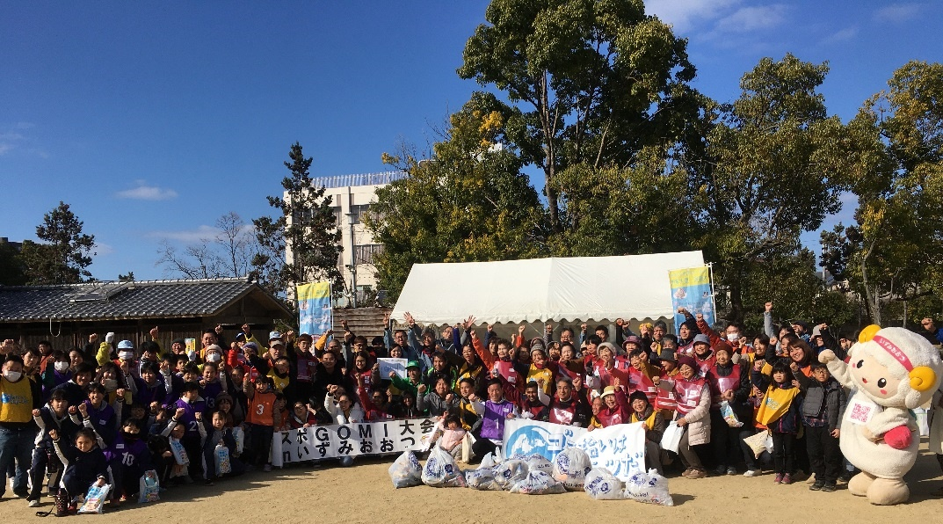
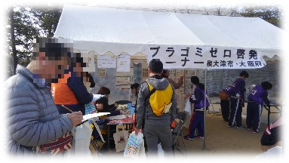
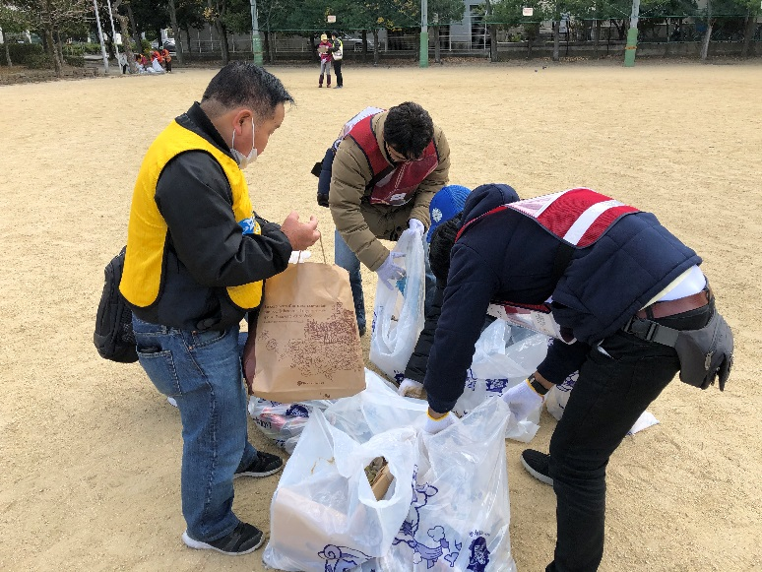
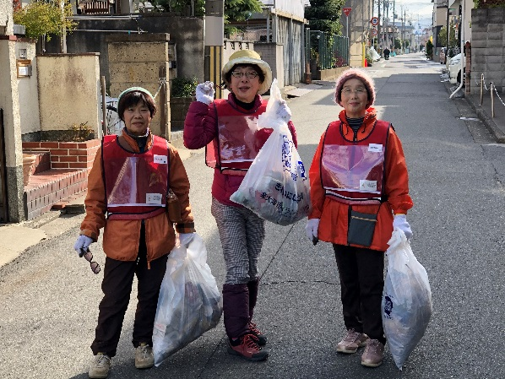
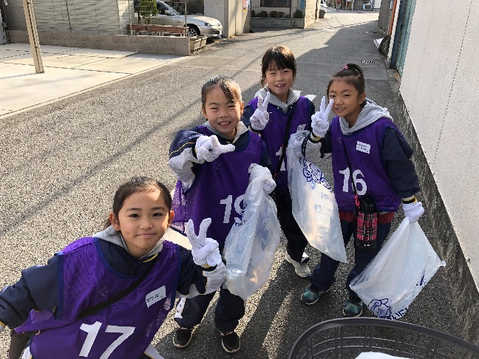
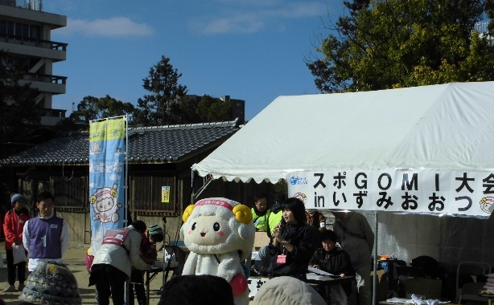
取組み⑤スポーツGOMI拾い

Slide 11
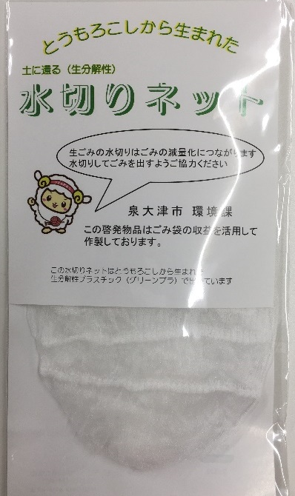
その他の取組み…プラごみゼロを目指して
出前講座や市主催のエコイベントでの啓発物品の配布
とうもろこしの繊維から作った
水切りネット
使い捨てストローに代わる
アルミストロー

